Slide 1
ДИГИТАЛЕН МАРКЕТИНГ
МВБУ

Slide 2
Дигитална трансформация на бизнеса
Дигитална трансформация на бизнеса
Потребителско поведение
Бизнес операции
Бизнес модел

Slide 3
МОДЕЛ НА РОЯЛА
Дигитална трансформация на бизнеса
Дигитални умения на персонала
Степен на дигитализация на продуктите/услугите
Дигитални канали за взаимодействие с клиенти
Дигитализация на процесите
Бизнес модел
Организационна структура
ИТ инфраструктура

Slide 4
Дигитален маркетинг
Дигиталният маркетинг използва съвременните информационни и комуникационни технологии за създаването на интегрирана, целенасочена и измерима комуникация с потребителите, която спомага за привличането и запазването им като изгражда трайни взаимоотношения с тях.

Slide 5
Фази в развитието на дигиталния маркетинг
зараждането на Интернет и първите уеб сайтове - 27-ми октомври 1994 година първата реклама
маркетинг на изтласкването (push marketing) като се използват масови дигитални методи като банери, микросайтове и имейли
уеб 2.0 технологии - особено внимание се отделя на маркетинга в социалните медии
„вграден маркетинг“ (еmbedded маркетинг) - нови технологии в дигиталния маркетинг, които дават възможност за засилена реалност, геймификация, умни решения и др.

Slide 6
Елементи на дигиталния маркетинг
Дигитален маркетинг
Интернет маркетинг
Маркетинг в различни от интернет дигитални канали

Slide 7
Интернет маркетинг
разработването и поддържането на уеб страници на организациите
маркетинг в социалните медии
маркетинга в търсещите машини (SEМ, който включва оптимизацията на търсещите машини - SEO и платената реклама - Pay per click)
мобилният маркетинг, мобилните пазари (Google Play, Apple Store)
имейл маркетинг
онлайн банери

Slide 8
Маркетинг в различни от интернет дигитални канали
Маркетинг в различни от интернет дигитални канали
Телевизия
Радио
СМС
Дигитални билбордове

Slide 9
Примери
http://www.adweek.com/news-gallery/advertising-branding/here-are-years-most-inventive-marketing-media-and-digital-campaigns-honored-project-isaac-1670
http://digitalagencynetwork.com/most-creative-and-effective-marketing-campaigns-2016/

Slide 10
Дигиталният маркетинг включва два основни компонента
Вторият компонент са не-интернет свързаните дигитални канали като
телевизия
Радио
Смс
дигитални билбордове (вътрешни и външни)
(Charlesworth, 2014)

Slide 11
Дигитален билборд
http://www.creativebloq.com/design/billboard-advertising-1131681
http://www.creativebloq.com/design/billboard-advertising-1131681

Slide 12
Други понятия
Контент маркетинг
Инбаунд маркетинг
Маркетинг в реално време

Slide 13

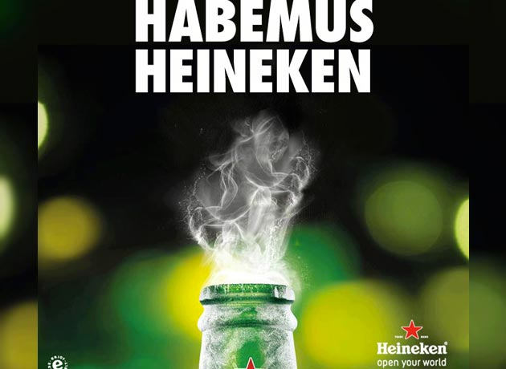
Маркетинг в реално време 2013

Slide 14
Маркетинг в социалните медии
Тутен и Соломон (2013) определят социалните медии като
онлайн средства за комуникация, разпространение на информация, сътрудничество и самоусъвършенстване сред взаимосвързани и взаимозависими мрежи от хора, общности и организации.

Slide 15
Маркетинг в социалните медии
използването на социалните медии и свързаните технологии в маркетинговите инициативи със задачата да ангажира потребителите с организацията и нейните марки
Крайната цел е да се осъществи „конверсия“, т.е. потребителят да бъде подтикнат към определено действие като покупката на продукт, абонамент за услуга, присъединяване към определена потребителска общност.

Slide 16
Маркетингът в социалните медии се отличава от традиционния
Принос вместо контрол
- Маркетолозите се стремят да водят „дискусии“ за своите и конкурентите продукти и внимателно да променят нагласите на потребителите.
- Опитите за контрол водят бързо до негативни реакции в социалните мрежи.

Slide 17
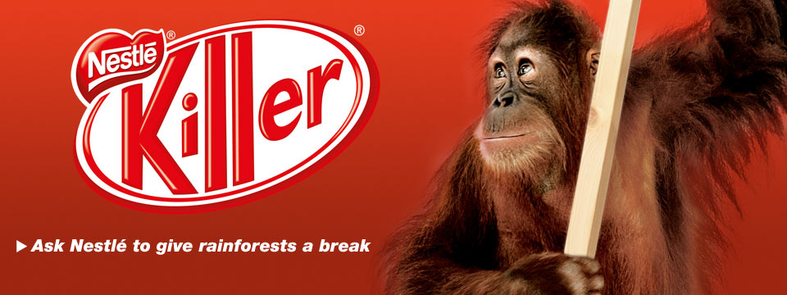
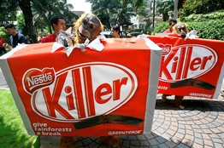
Опитът на НЕСТЛЕ

Slide 18
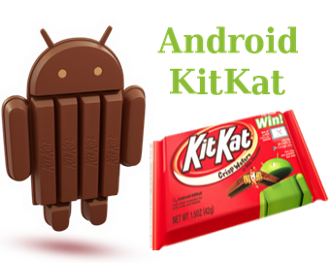
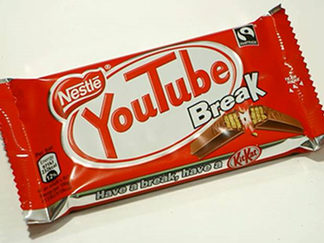
Опитът на НЕСТЛЕ

Slide 19
Маркетингът в социалните медии се отличава от традиционния
Изграждане на доверие.
Тази особеност на маркетинга в социалните медии е тясно свързана с невъзможността за пълен контрол.
Комуникациите в социалните медии са многопосочни – от фирмата към клиентите, от клиентите към фирмата и между самите клиенти.
Комуникациите в социалните медии не завършват с една кампания. В социалните медии доверието се изгражда бавно, както при традиционния маркетинг, но се разрушава много по-бързо поради скоростта на комуникациите.
(Barker, Barker, Bormann and Neher, 2013)

Slide 20
Други видове интернет маркетинг
разработването и поддържането на уеб страници на организациите
маркетинга в търсещите машини (SEМ, който включва оптимизацията на търсещите машини - SEO и платената реклама - Pay per click)
мобилният маркетинг, мобилните пазари (Google Play, Apple Store)
имейл маркетинг
онлайн банери

